Slide 1
戦後の発電技術の変遷と植田先生ご業績
２０１４年１０月１１日
小泉安郎

Slide 2
タイトルとは違って、思い、思い出を語らせて貰います。
人生の中で、戻りたい時期は？
その内の1つ！
修士、博士課程の植田・田中研の５年間。
全く自分に没頭できた。
幸せな時間を過ごせて感謝。
植田先生との出会い
修士入試面接会場が初めて。
当初、別の熱系研究室を志望研究室としていた。
（なぜか、甲藤先生の伝熱概論で沸騰を勉強していながら、甲藤研究室は全く念頭になかった。）
面接控え室で、植田先生は沸騰やってるよ、の声が耳に。
で、突然面接で、植田研に行きたい！と。
その時、面接の先生方が、ウヲ！と声を上げたのを鮮明に覚えている。
そんなことがあって、３月に卒論を持って挨拶に行っても殆ど会話が無く、
研究室に入って受業が始まっても会話が無く------。
修論テーマも自分で決めろ！と。
それで、お酒クンクン事件！

Slide 3
実は、工学部２号館植田先生居室に入ったのは学生時代２回しかない！
1回目は、学位論文のまとめを始めよ。確か、博士3年6月頃。
2回目は、審査の先生はこの先生方、と伝えられ、期限までに学位論文コピーをわたすようにと。
自分の性格で、あまり人に相談することもなく、博士を卒業するときに植田先生から一言
『自分の力だけで卒業できたと思わないように。』
グサッと来ましたが。
そうは言っても、植田先生、田中先生にはよく指導を受けました。
2ヶ月に1回ほどのペースであった研究会
そうですが、一番の印象に残るのは
修士2年の最後、伝熱シンポジウムの原稿。
よほどひどかったのか、植田先生から田中先生へ回されて、
・数時間1対1で向き合って
・全行、これはこうでと、目の前で書き直されて。
これがその後の全ての糧に。
文章を書くことの技の基本。
その後、投稿原稿は直されることもなく、任されることに。
もう一つ、大きな力になったのは、
成合先生がMITからHynek、Forslandの学位論文を持ち帰られて、それを田中先生からいただいたこと。

Slide 4
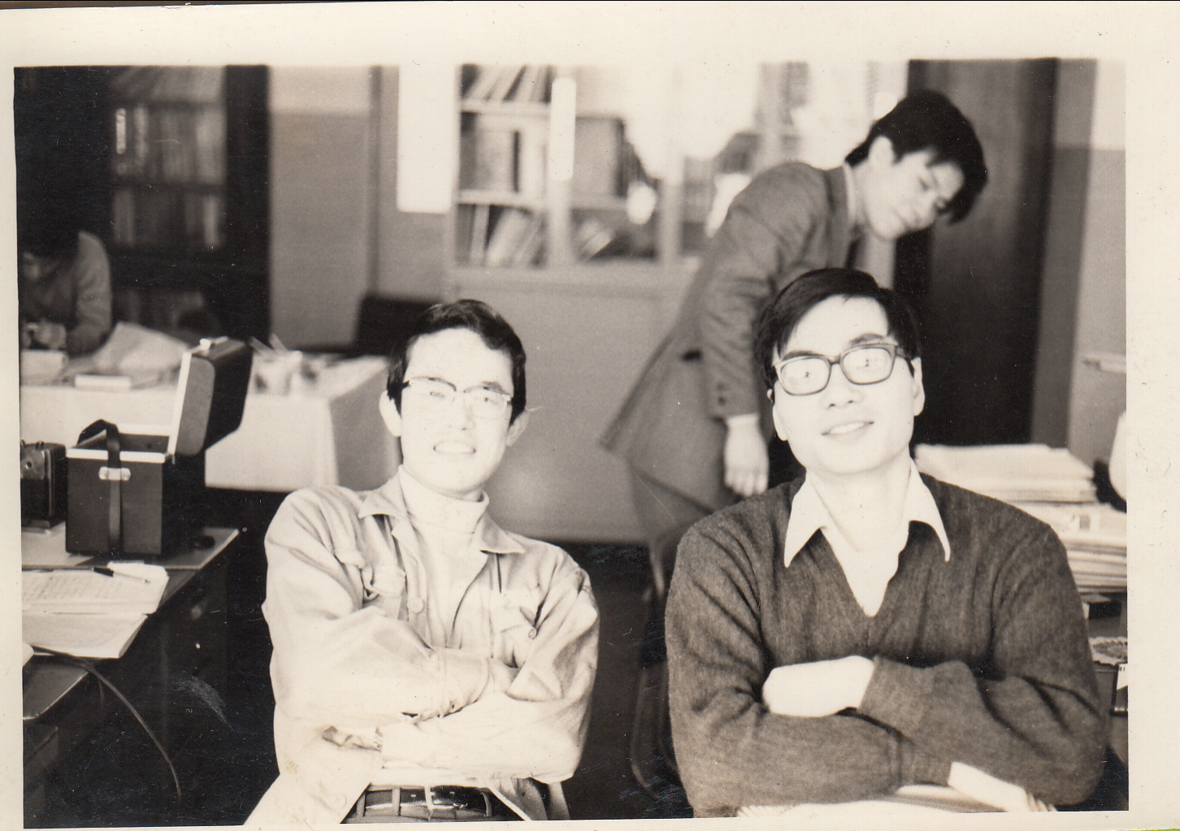
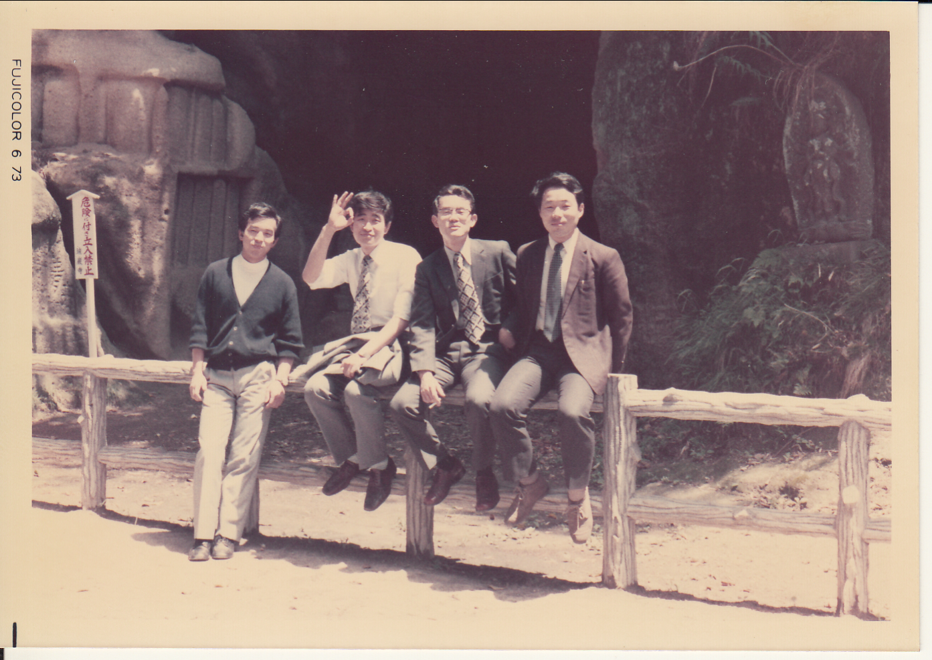
１９７３年（昭和４８年） 研究室で、 M2
１９７３年（昭和４８年）
仙台伝熱シンポジウム 瑞巌寺
M2

Slide 5
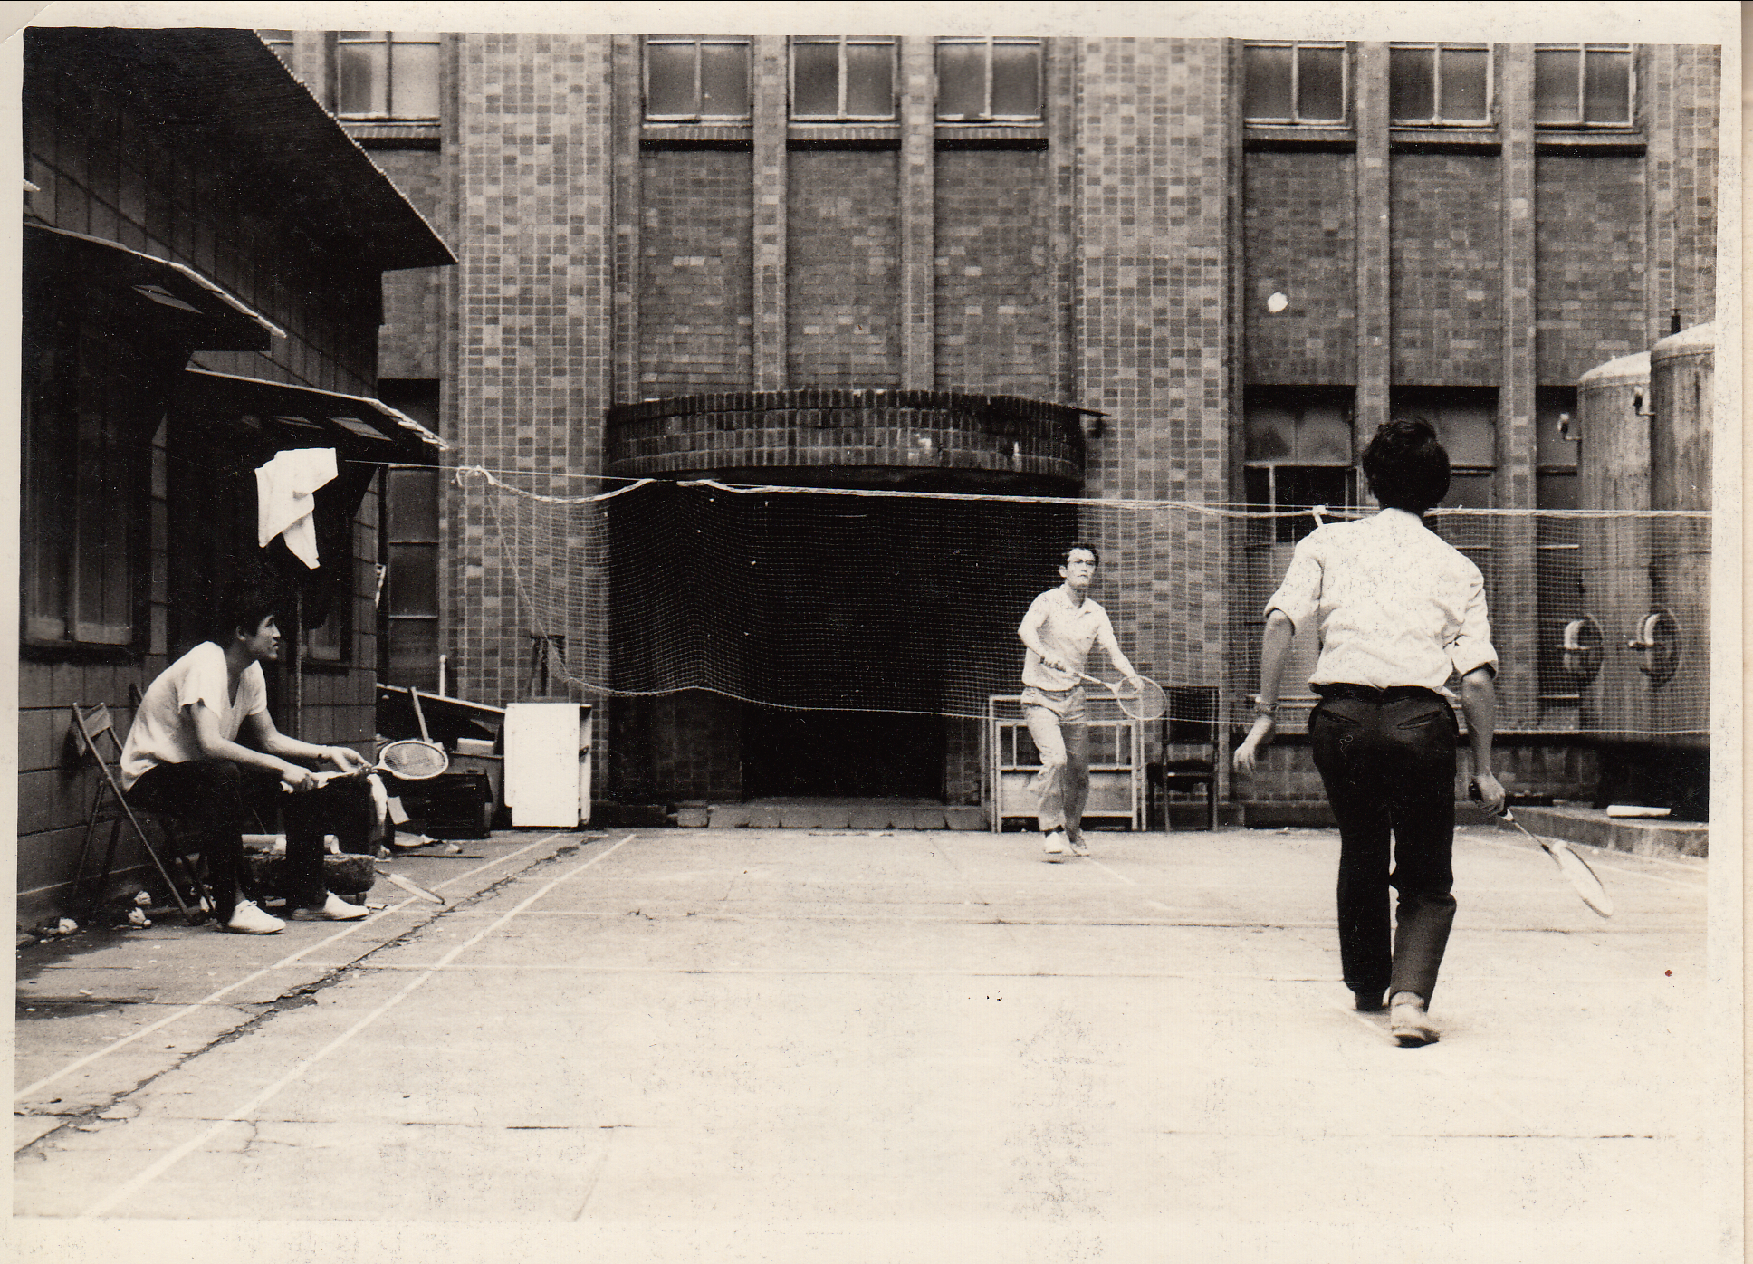
１９７４年（昭和４９年） ２号館中庭、 D1

Slide 6
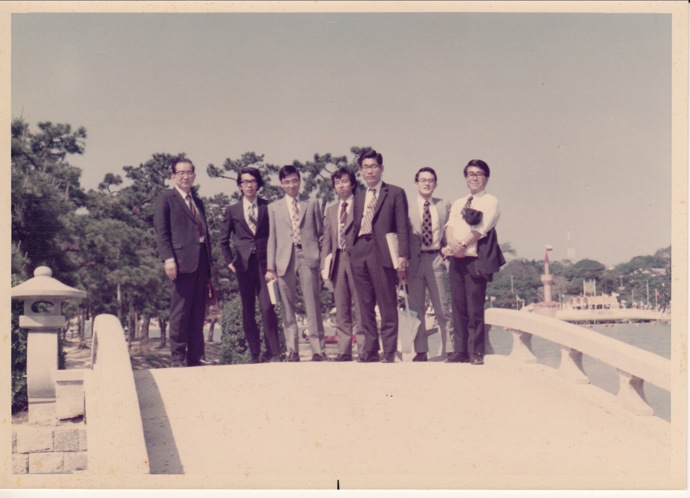
１９７５年（昭和５０年） 福岡伝熱シンポジウム 大濠公園、 D2

Slide 7
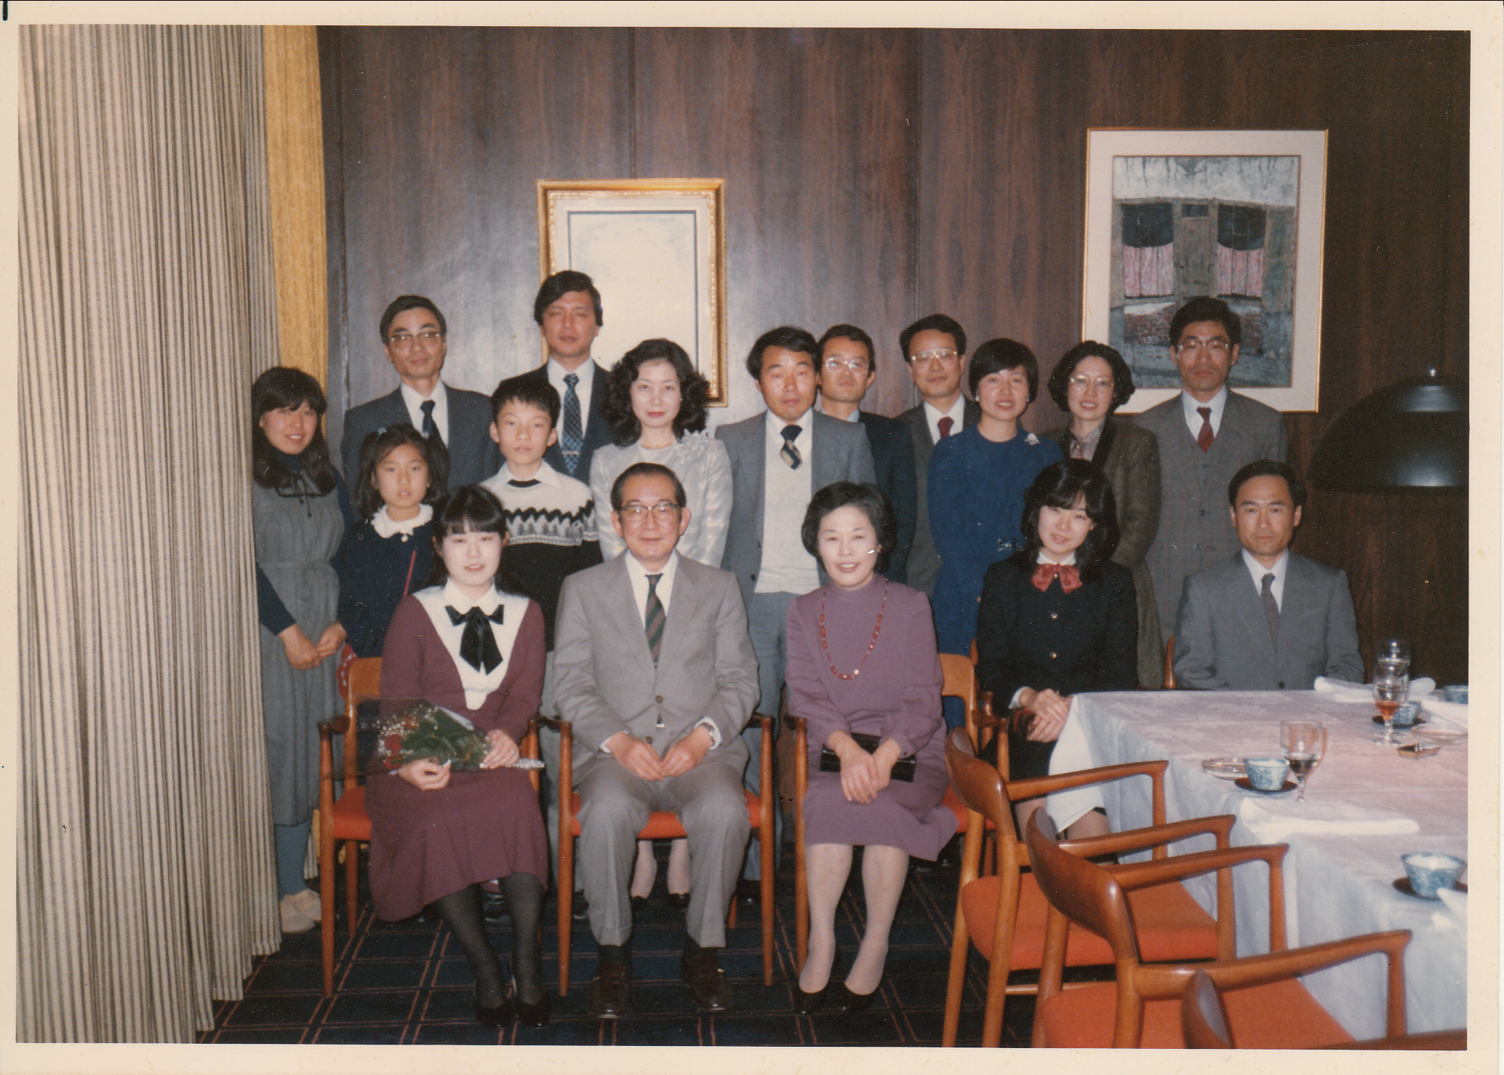
１９８３年（昭和５８）年秋、 渋谷？
田中先生の呼びかけで、第１回植田先生と奥様を囲む会

Slide 8
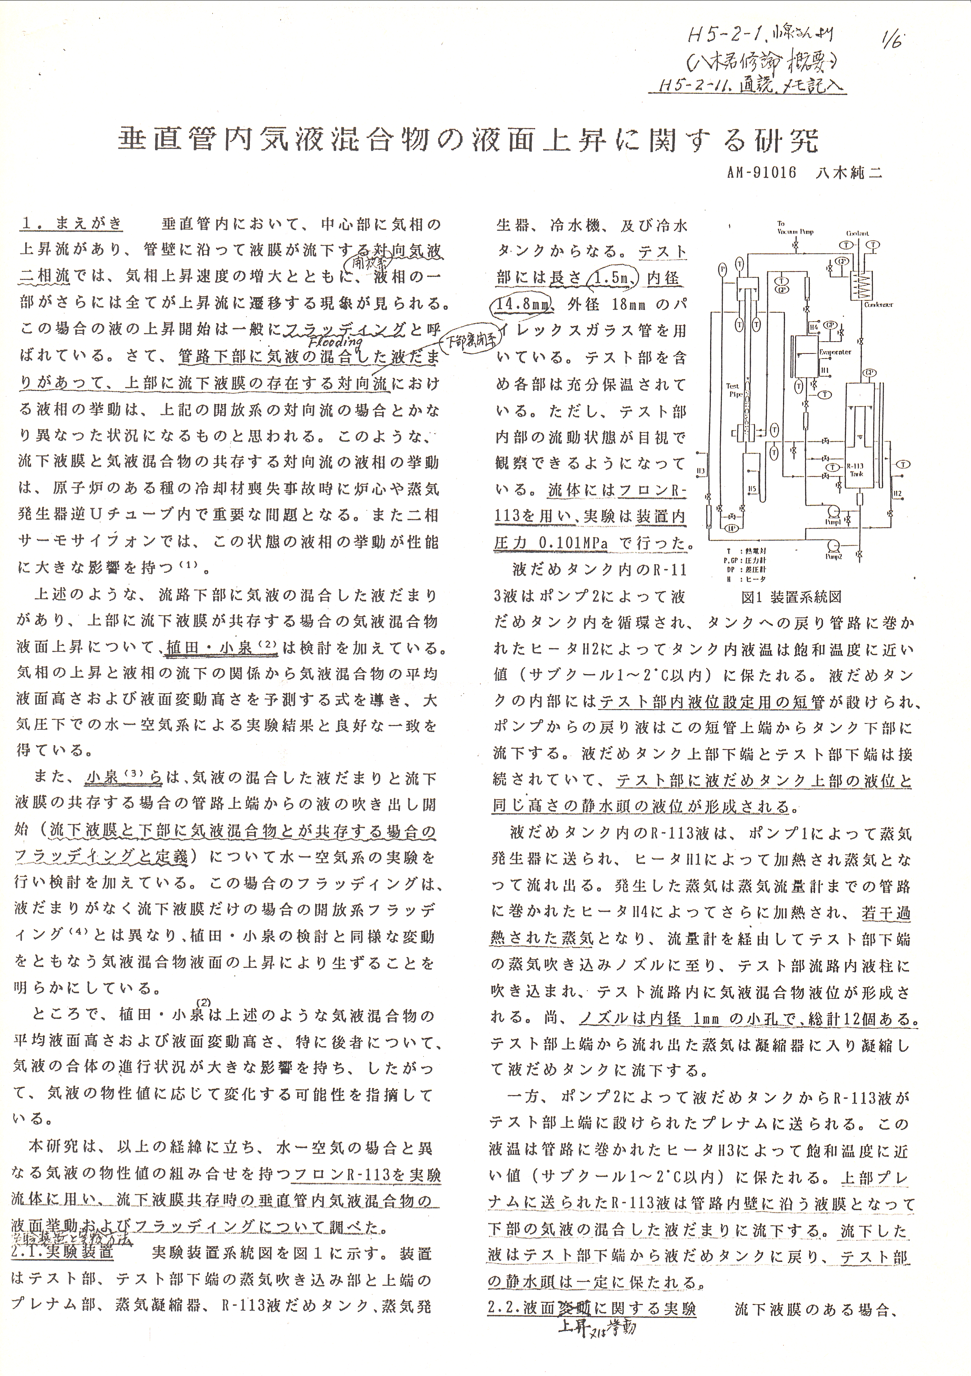
１９９３年（平成５年）２月
植田先生工学院大学退職後２年
工学院大学で最初に持った修士学生の修論要旨
学生に、機械学会論文集へ投稿の気概で書けと。（６ページ、決まりは２ページ。）
植田先生に目を通してコメントをいた最多最後の原稿
機械学会論文集に収録されている

Slide 9
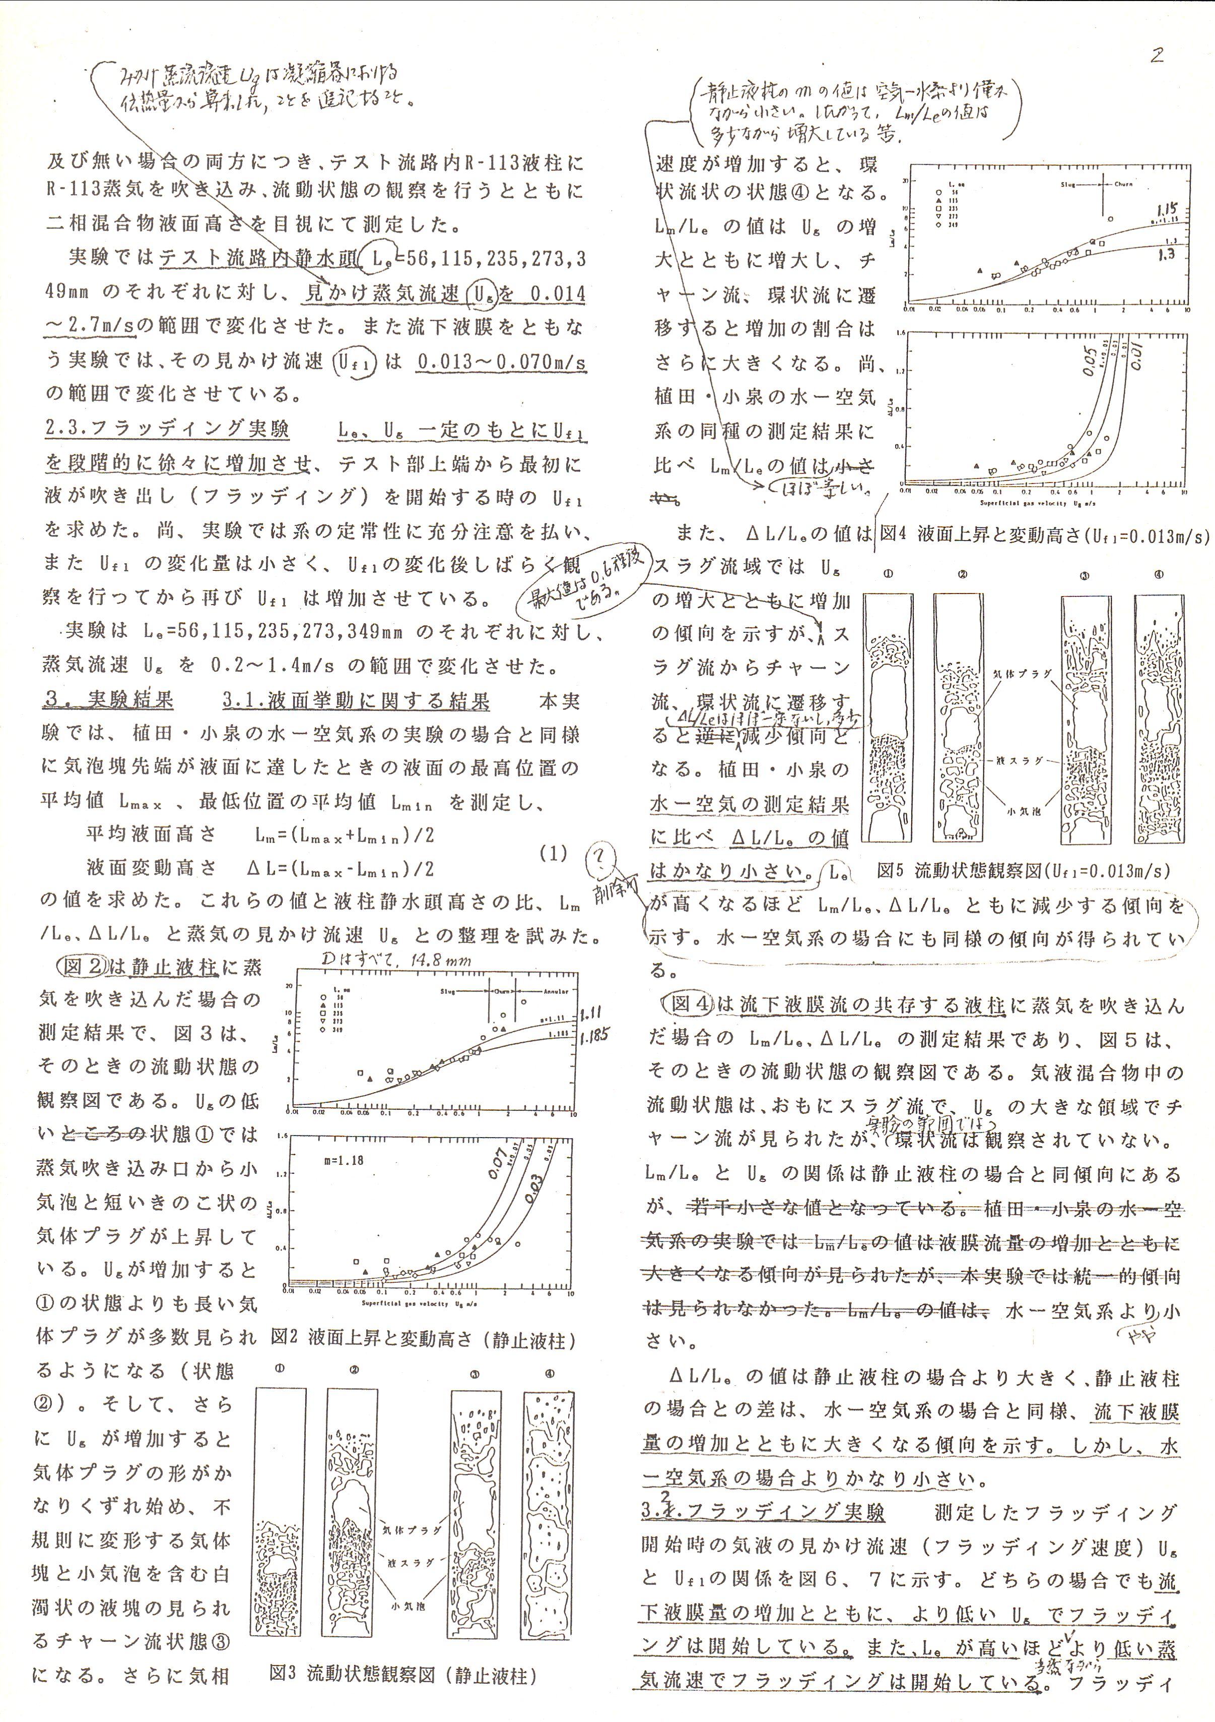
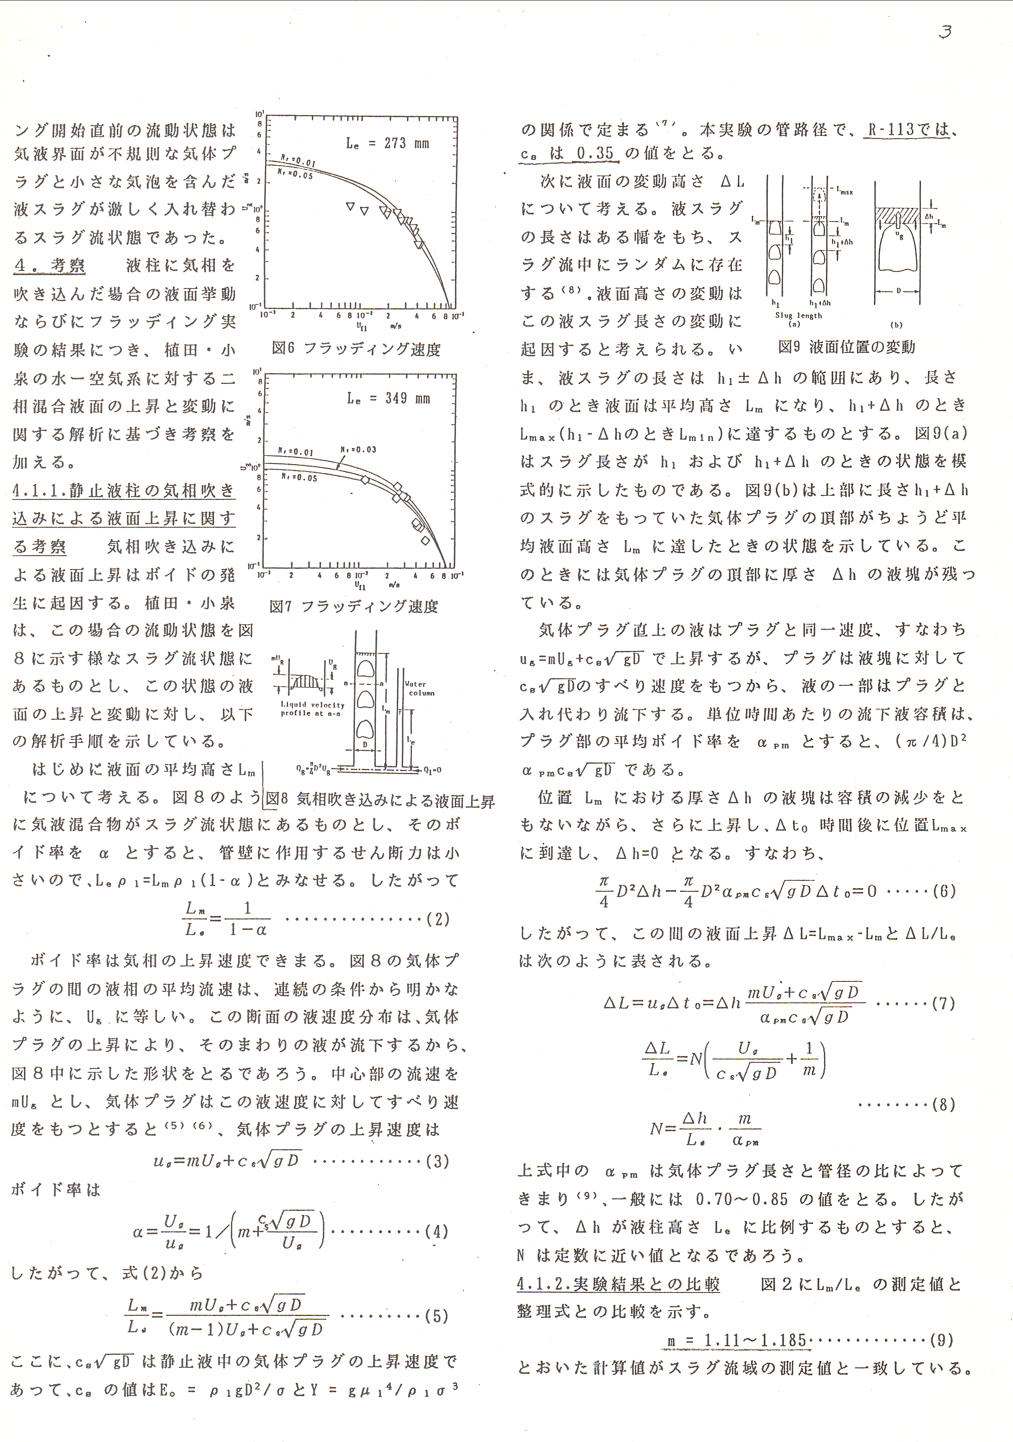

Slide 10
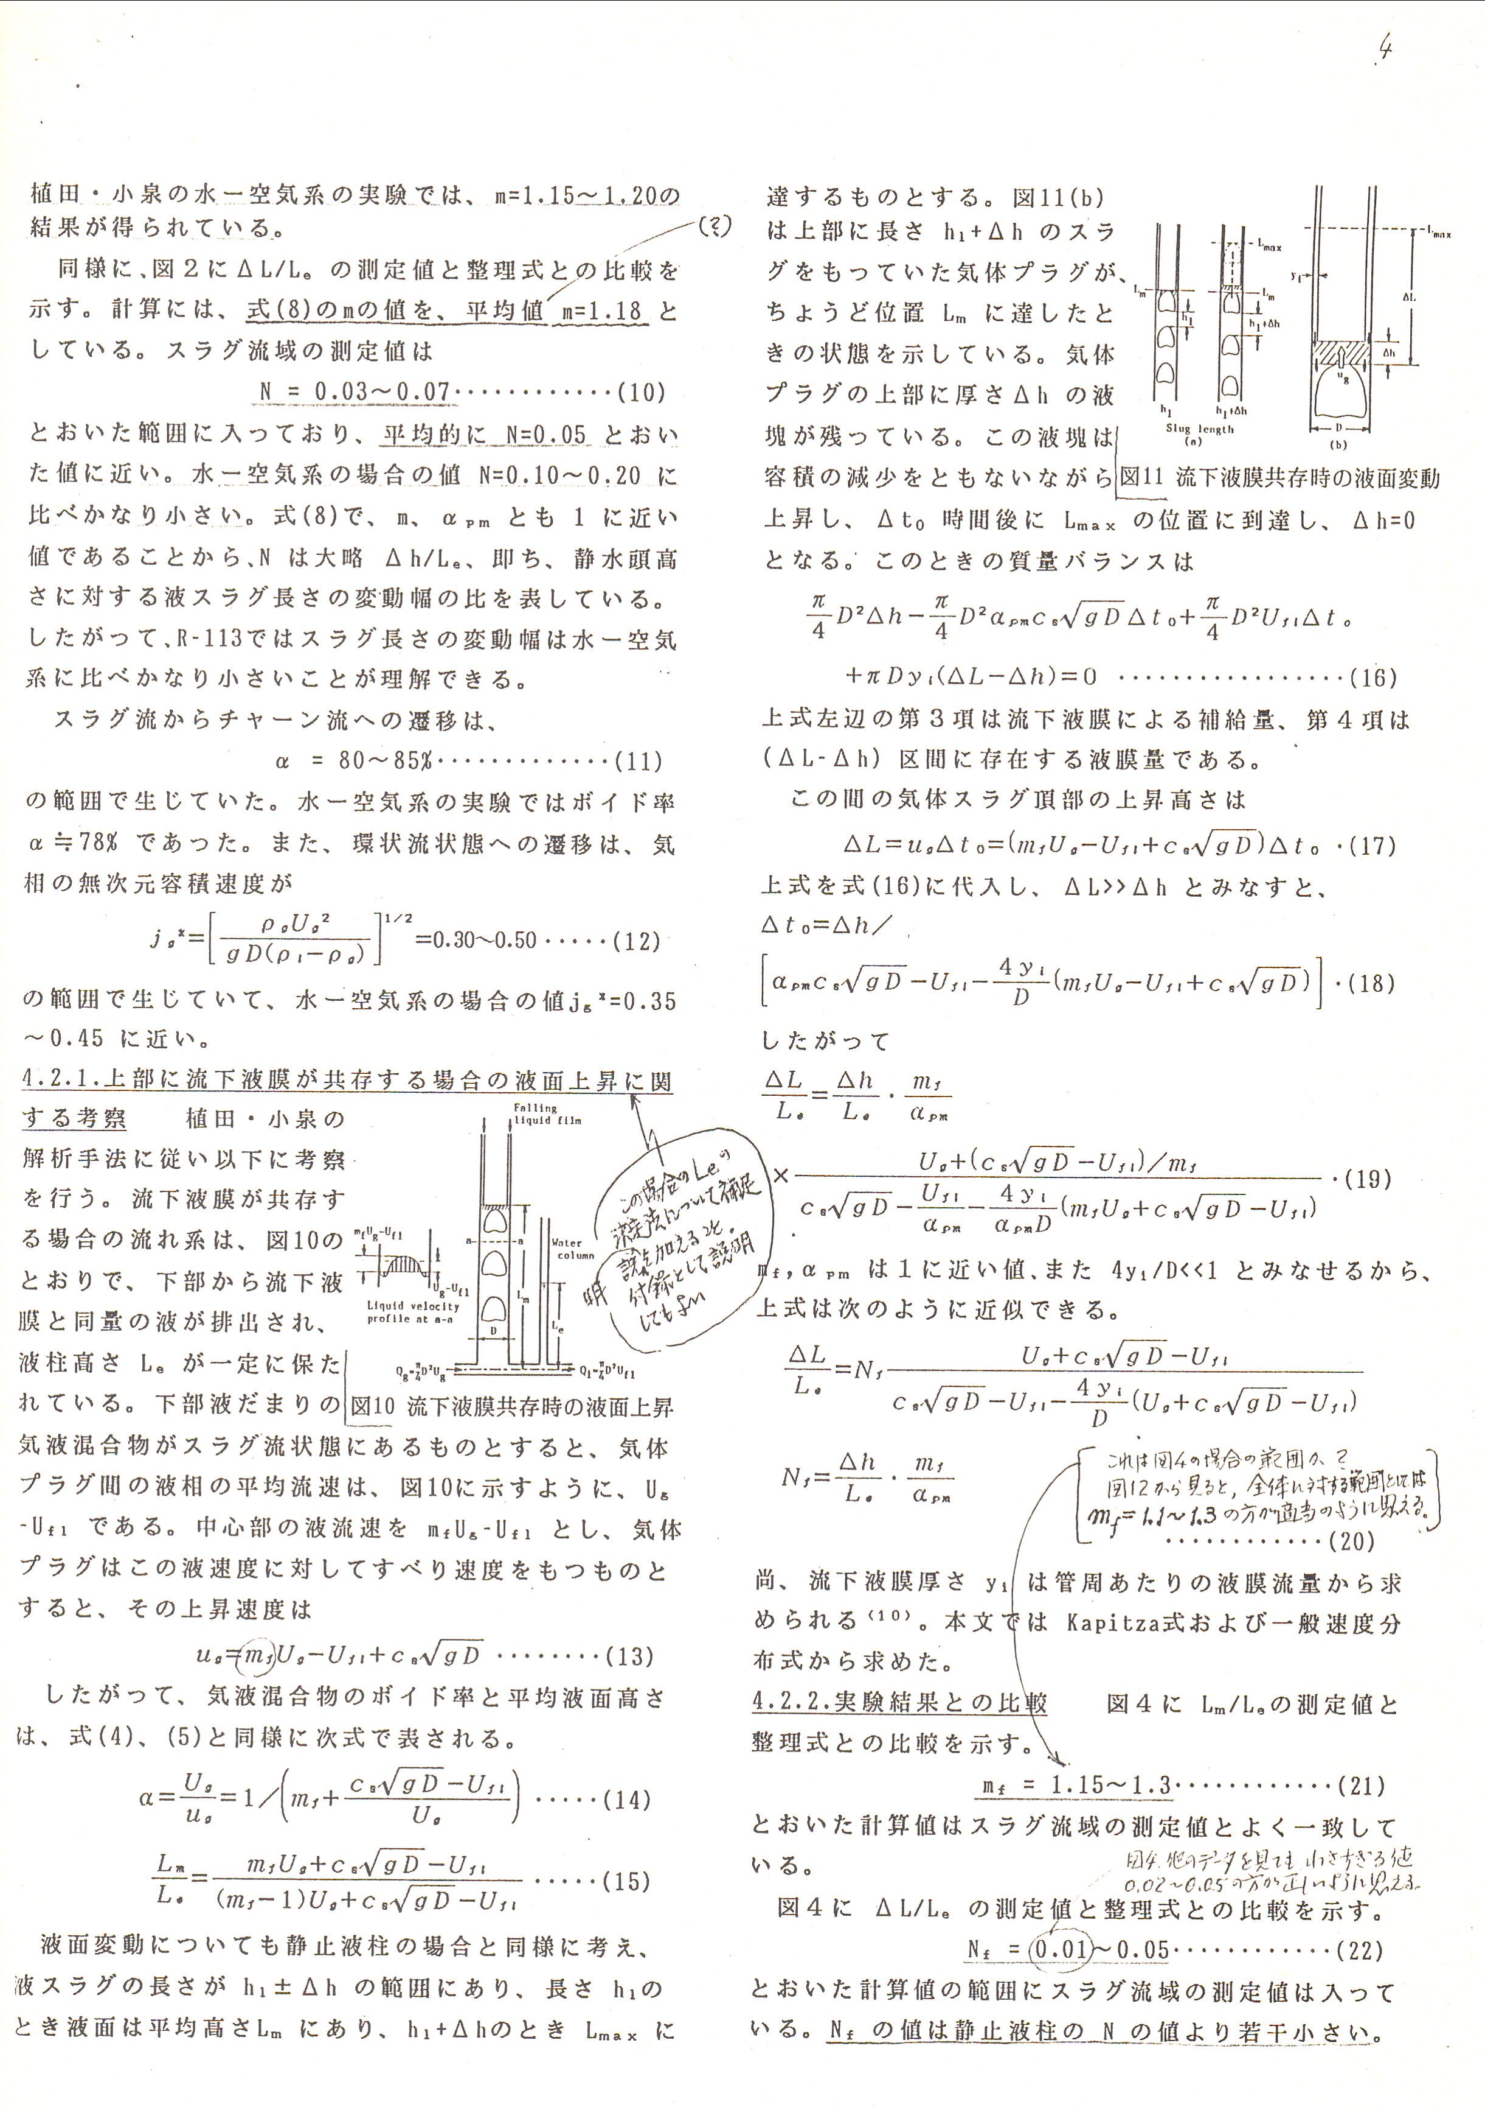
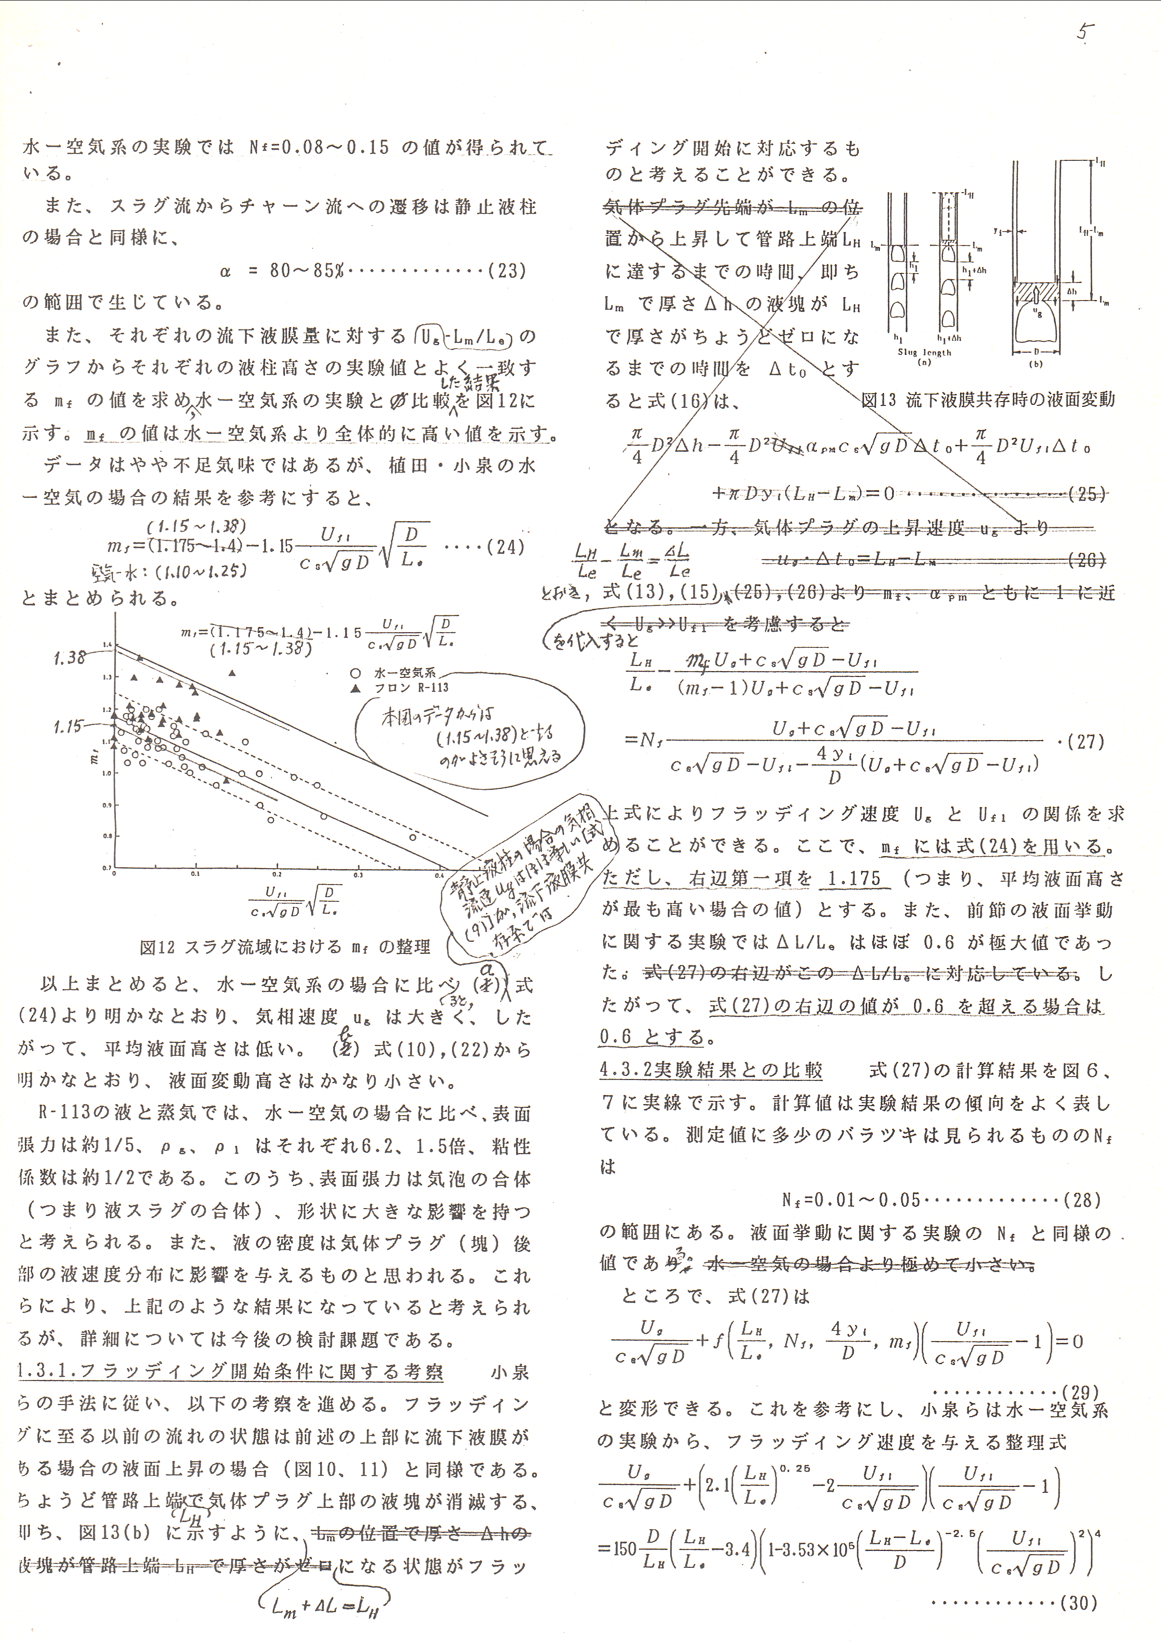

Slide 11
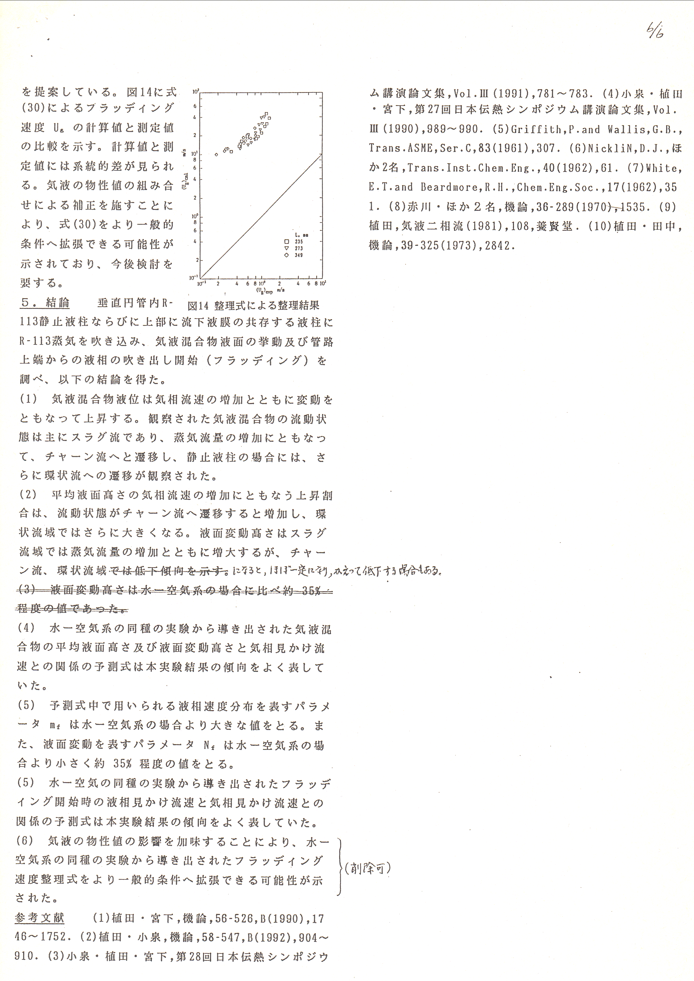

Slide 12
植田先生
大正１３年３月２日 岡山県生まれ
昭和１９年９月 旧制松江高等学校 理科甲類 卒業
昭和１９年１０月 東京帝国大学第一工学部 機械工学科 入学
昭和２２年９月 同上 卒業
昭和２２年１０月 東京大学第一工学部 機械工学科 大学院 入学（特別研究生）
昭和２４年９月 同上 前期修了
昭和２４年１２月 東京大学講師（第一工学部）
昭和２８年２月 東京大学助教授（工学部）
昭和３５年１２月 東京大学教授（工学部） 機械工学科第一講座
昭和５９年４月 退官
昭和５９年４月 工学院大学工学部機械工学科
平成３年３月 退職
東京空襲 ２号館屋上

Slide 13
学生を終えられて
繊維の乾燥について（第１報）熱気透過式乾燥 （共著者 谷下市松）
繊維機械学会誌 ３巻２号（昭２５－２） ｐ．19－25
繊維の乾燥に就いて（第２報） （共著者 谷下市松）
繊維機械学会誌 ３巻７号（昭２５－７），ｐ．13－16
繊維の乾燥
日本機械学会論文集 17巻62号（昭２６），p．188－194

Slide 14
学位： 昭和２９年４月
東京大学 工学博士
『噴流ポンプに関する研究』
蒸気エゼクタに関する研究（第１報）日本機械学会論文集
蒸気エゼクタに関する研究（第２報）日本機械学会論文集
蒸気エゼクタに関する研究（第３報）日本機械学会論文集
蒸気エゼクタに関する研究（第４報）日本機械学会論文集
空気エゼクタに関する考察 日本機械の研究
蒸気エジェクタの設計指針になっている。
発電プラントの復水器
蒸気機関車
工学院大学で
助手の宮下 徹先生 空気エジェクタ
何と更に随分経って、当方
東電（エネルギー総合研究所経由で、元は経産省）受託研究４年
蒸気インジェクター
BWRの給水ポンプ、安全性系統への適用

Slide 15
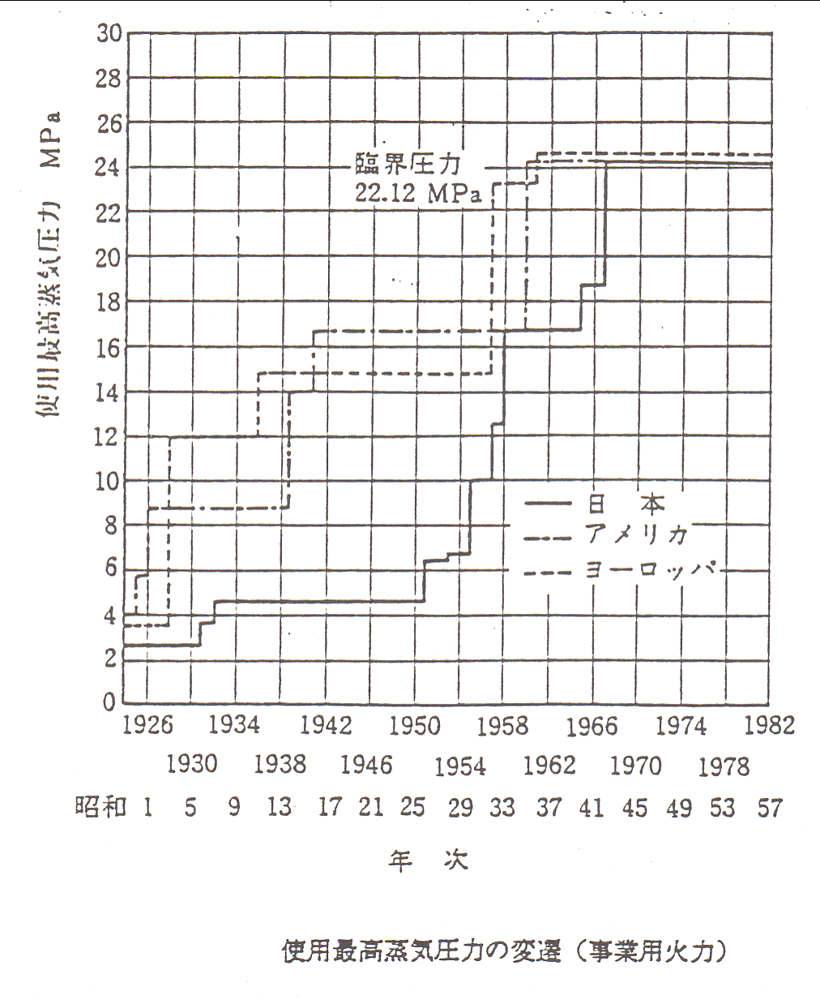
植田先生の書かれた資料
よく耳にした言葉
戦争が終わって、欧米の情報が入ってきて、発電プラントの進展には目を見張った。
自分が学んできたことは、全く過去の物になっていた！
発電プラントの熱流動への関心
1966年10月～1967年10月
UC Davis、Warren H. Giedt
MIT、Warren M. Rohsenow
二相流の研究に本格的に取り組み。
相変化伝熱をともなう気液二相流に関する研究をまとめた著書
『気液二相流－流れと熱伝達－』
バイブル
絶版になって、養賢堂からも頼まれて、増刷を出して下さいとお願いしたところ、『あの本は研究をしている人間が出したから意味がある、研究をしていないから出す資格はない、後はお前達がやれ。』私と刑部先生に投げつけられて、現在に。はて？！

Slide 16
日本の戦後の復興、発展、現在への歩み
エネルギー供給、発電プラントの発展が為した結果
この歩みと植田先生の研究の歩み・貢献はいつにしている。
気水混合流に関する研究 ――垂直上昇管について、日本機械学会論文集 23巻132号（昭３２－８），p．553－558

Slide 17
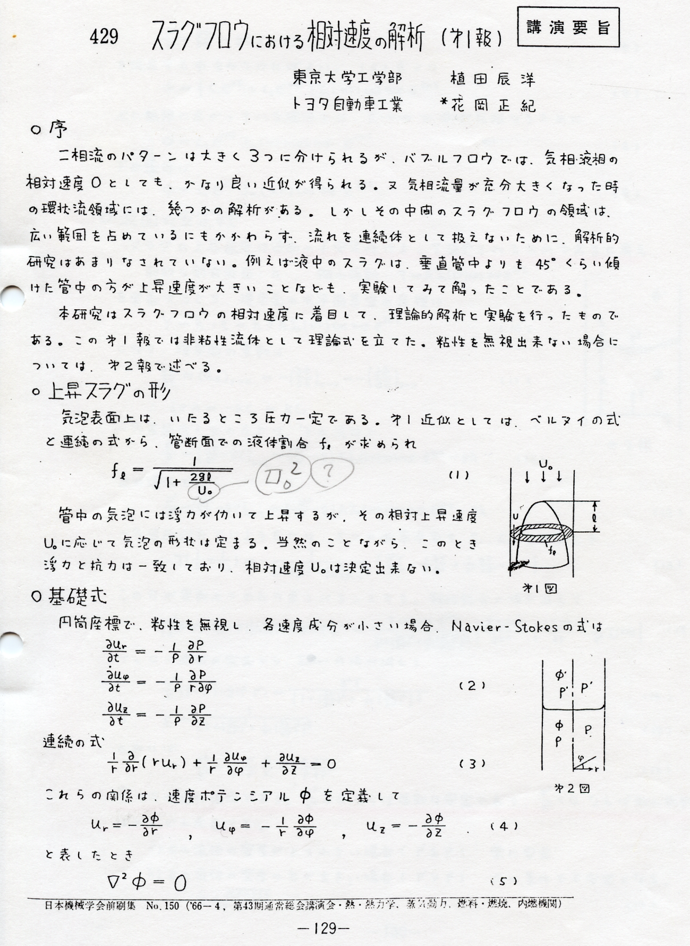
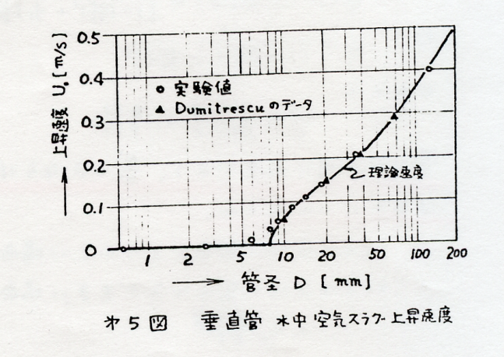
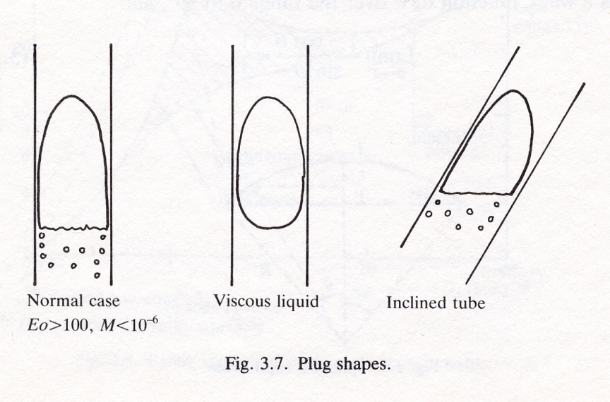
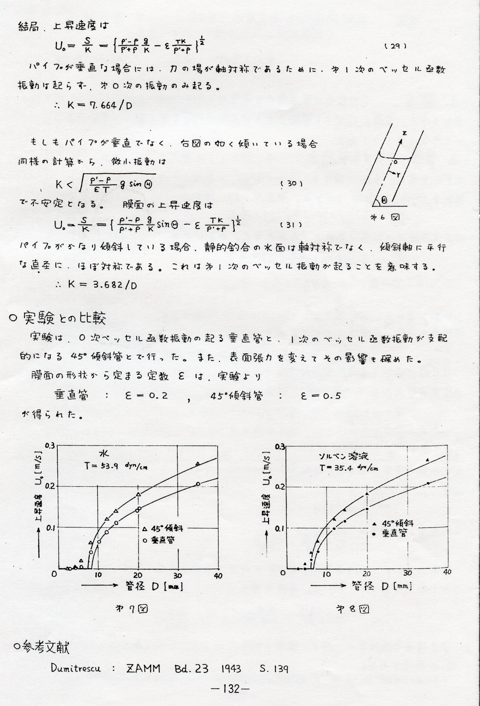
気液混合物の垂直管内上昇流について（第３報，熱伝達率について）（共著者 花岡正紀）
日本機械学会論文集(２) 33巻248号（昭４２－４），p．619－625
不安定界面波動の伝播速度

Slide 18
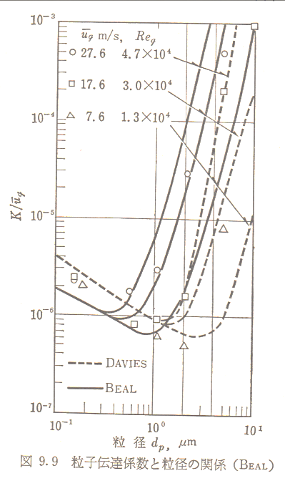
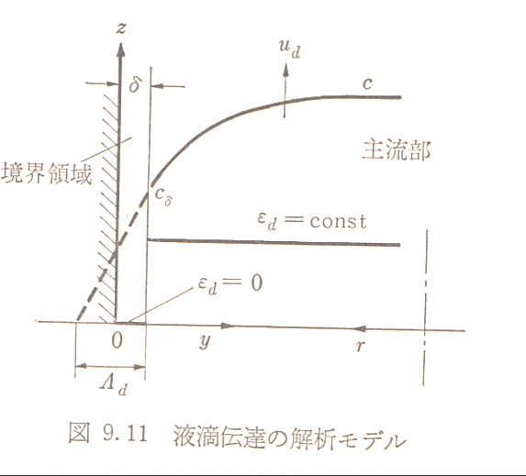
噴霧二相流における液滴輸送（第１報，輸送量，速度および液滴分布の測定）（共著者 波江貞弘）日本機械学会論文集(２) 38巻308号（昭４７－４），p．821－831
噴霧二相流における液滴輸送について（第２報,液滴輸送の解析と輸送量の考察）（共著者 波江貞弘）日本機械学会論文集(２) 38巻312号（昭４７－８），p．2126－2137
機械学会論文賞
当方M1。機械会館？（東京タワーの下）
当方、最近あちこちで爆発。
原子力発電所のWet Bent。
まさにこの話。
Stopping Distanceも通じず！
なぜ核種が水に取り込まれるか？これが説明できなくて、何がスクラビングだ！？

Slide 19
環状気液二相流における液膜流について（第１報，垂直管内下降流） （共著者 田中稔彦）
環状気液二相流における液膜流について（第２報，垂直管内上昇流） （共著者 能勢士郎）
流下液膜の流動状態に関する研究 （共著者 田中宏明，石田堅治）
流下液膜の伝熱と破断について（第１報，サブクールの大きい水膜の場合） （共著者 藤田稔彦）
流下液膜の伝熱と破断について（第２報，沸騰をともなう飽和水膜の場合） （共著者 藤田稔彦）
蒸発管内噴霧流領域の伝熱特性の研究（第１報，ドライアウト過程について） （共著者 小泉安郎，田中宏明）
蒸発管内噴霧流領域の伝熱特性の研究（第２報，ドライアウト後の伝熱について） （共著者 小泉安郎，田中宏明）
環状気液二相流における液滴発生率と液滴径について
強制流動沸騰系におけるドライアウト熱流束と液滴径について （共著者 金京根）
沸騰流下液膜の限界熱流束と液滴発生率 （共著者 井上満，永留世一）
流動沸騰系の限界熱流束と液膜流量 （共著者 諫山保志）
垂直高温面の液膜冷却 （共著者 井上満，岩田裕弘，惣川宜靖）
強制流動沸騰系における限界熱流束とリウエッティング （共著者 恒成茂，小柳雅行）
垂直高温面の液膜冷却（液サブクールの影響） （共著者 井上満，小谷一雄）
サブクール沸騰流における伝熱および流動特性について（第１報，沸騰特性） （共著者 日野竜太郎）

Slide 20
サブクール沸騰流における伝熱および流動特性について（第２報，流動特性） （共著者 日野竜太郎）
日本機械学会論文集(Ｂ) 50巻460号（昭５９－12）
サブクール沸騰流の限界熱流束と膜沸騰遷移 （共著者 金京根，犬丸淳）
垂直加熱管内流下液膜および低質量流量上昇流のドライアウト熱流束 （共著者 小泉安郎，松尾輝之，御代田幸雄）
垂直円管外等温流下液膜の最小ぬれ膜流量に関する研究 （共著者 小泉安郎，児玉裕紀，大竹浩靖，宮下徹）
全て繋がっている。
流動沸騰系の限界熱流束をどう物理的に理解するか。
そのための積み重ね。
甲藤先生の整理法。
確かに使えるが物理は浮き上がってこない。
先生の主張。
プール沸騰であれ、流動沸騰であれ、現象を決めているのは全くローカルな話。違いは無い。
当方全く同感。
壁面における液の挙動が現象を決める。
これを残したい！
残念ながら、今の研究の流れは、何が本質かを見ようとする雰囲気が無い！

Slide 21
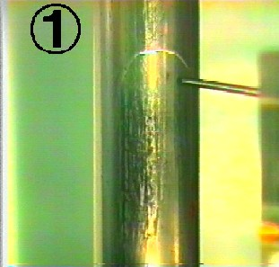
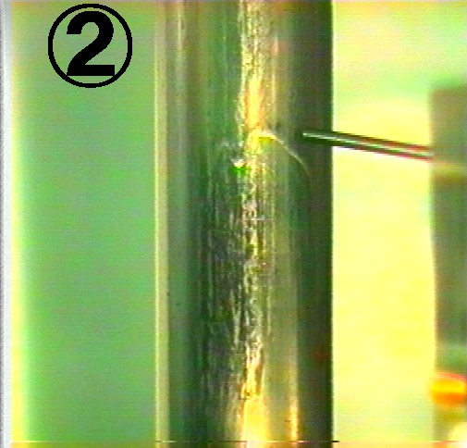
R113
Re_{f} = 2.81, 2.3×10⁻² , Mean film Thickness = 10⁻² mm オーダー

Slide 22
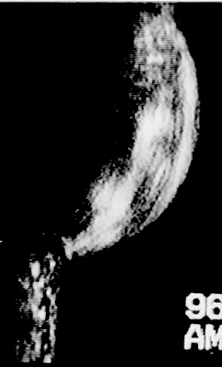
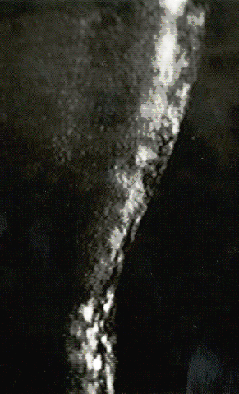
ドライパッチ上端の液接触角
液膜の最も厚い状態(a)と、最も薄い状態(b)間で周期的に状態は変化
液膜よどみ点の下方への移動開始、すなわちドライパッチの液膜によるリウエットは常に(a)の状態から発生
(a) Maximum Contact (b) Minimum Contact
Angle State Angle State

Slide 23
ドライアウト熱流束（限界熱流束）について
低クオリティー、また、サブクール領域を除いて、ドライアウト（限界熱流束状態）は環状流状態
液膜流の考え方の導入
Film Flow
Heating
Bubble
Burst.
Boling
Bubble.
Bubble
grows.
Dry area
is left.
Large
wave.
Is the dry area rewetted or not?

Slide 24
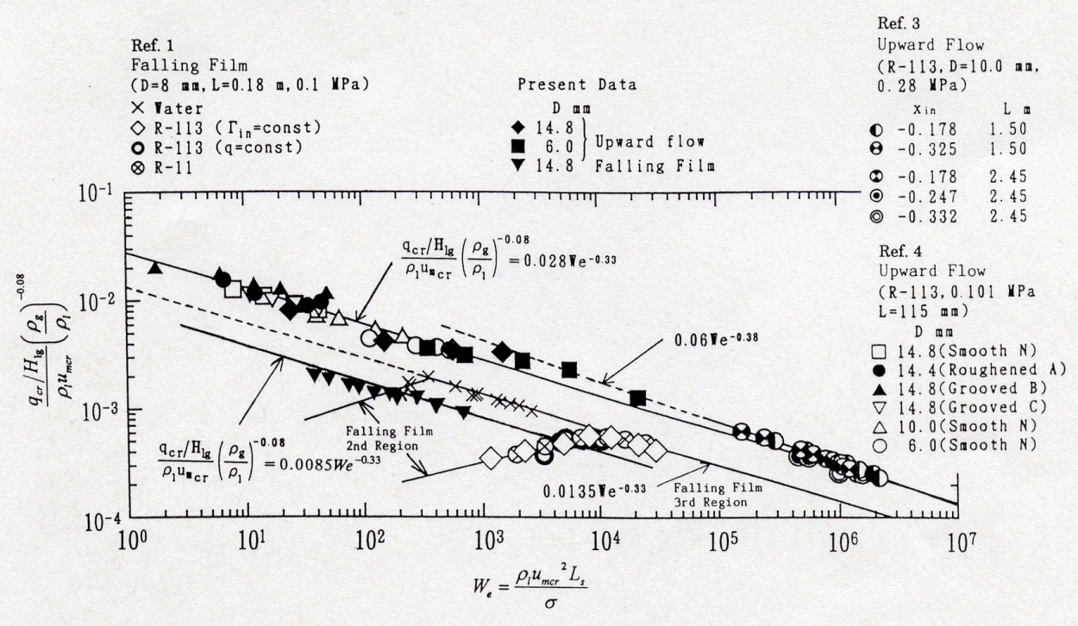
係数 c ：液膜流の乱れ（波）の状態に既存
流下液膜： 比較的静定 c 小
上昇液膜流： 大きな乱れ、波 c大
Cについて整理はできていないが、限界熱流束発生機構の明確化
液膜流の状態で決まる！
広い流動状態、流量範囲、物性で良いまとまり

Slide 25
対向気液二相流における液膜挙動とフラッディング（第１報，円管内流の場合） （共著者 鈴木新一）
対向気液二相流における液膜挙動とフラッディング（第２報，環状流路およびロッドバンドル内の流れ） （共著者 鈴木新一）
フラディング： 当方の終生のテーマに。
M1のとき、米国でECCS水が炉心に入らず！
アイダホ Semiscale 実験
これ、フラッディングの話！
ずっとやっていて、
垂直管内流下液膜共存R-113気液混合物の液面上昇及びフラッディング
（共著者 小泉安郎，八木純二，榊原智宏）
日本機械学会論文集(Ｂ) 63巻606号（1997－２），p．616－623
今、国プロジェクトのお金を貰ってこのフラッディングを。
先日、三菱の３０歳そこそこの若造に怒鳴りつけられて。
確かに資金元ですが------。
人生は難しい。
（昨日その上司にあって、平謝りでした------。）
そんなときに、植田先生のコーヒーを静寂の元に飲んでいる姿を思いだして、じっと静かに。

